Slide 1


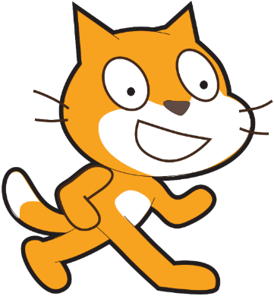
Алгоритми з повтореннями
Малювання узорів

Slide 2
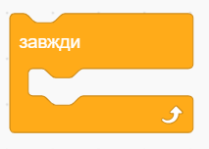
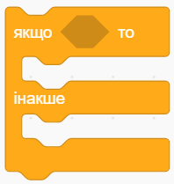
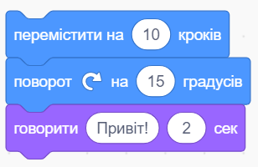
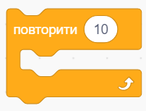
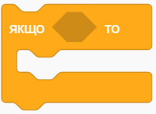
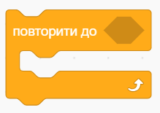

Алгоритми з повтореннями
Ви вже знаєте, що алгоритми можуть складатись з базових алгоритмічних конструкцій.
розгалуження
повторення
лінійне слідування

Slide 3
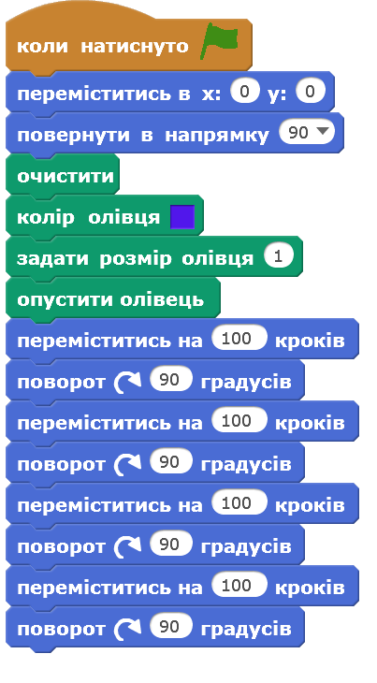
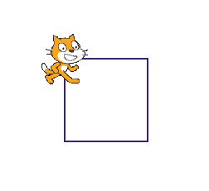

Малювання квадрата
Групу команд «Олівець» потрібно додати

Slide 4
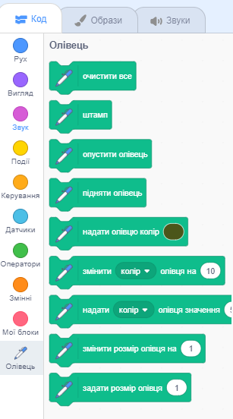
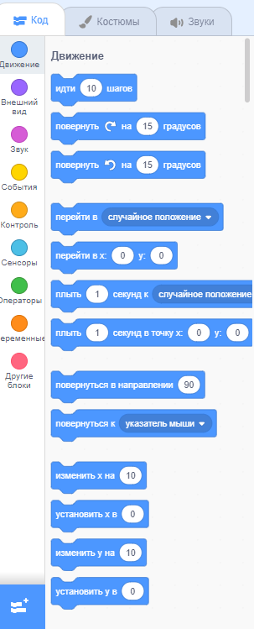
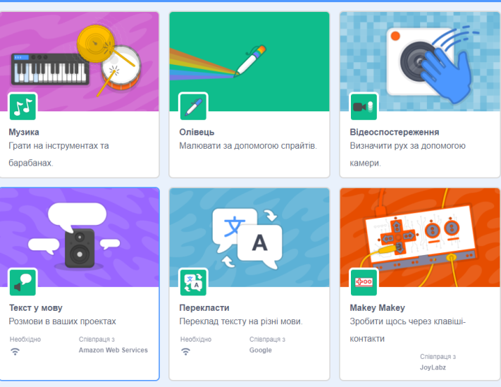


Як додати групу команд «Олівець»

Slide 5
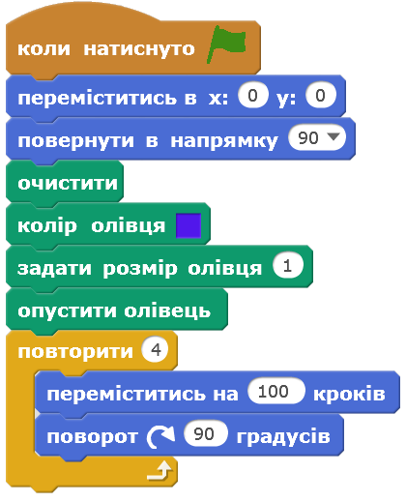
Можна оптимізувати

Slide 6
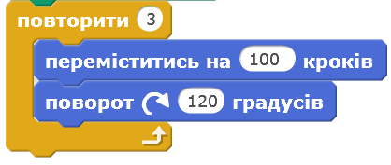
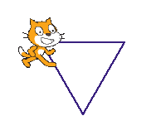
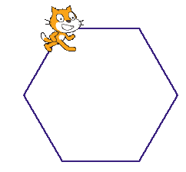
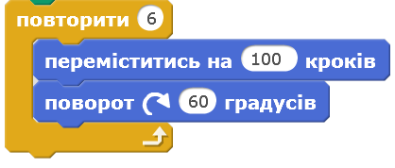
Малювання трикутника
Малювання шестикутника

Slide 7

Замкнена опукла фігура
Кількість повторів = кількості сторін
Кут повороту=360/кількість сторін
    Повторити К разів
      Повернути на 360/К градусів
      Зробити 100 кроків

Slide 8
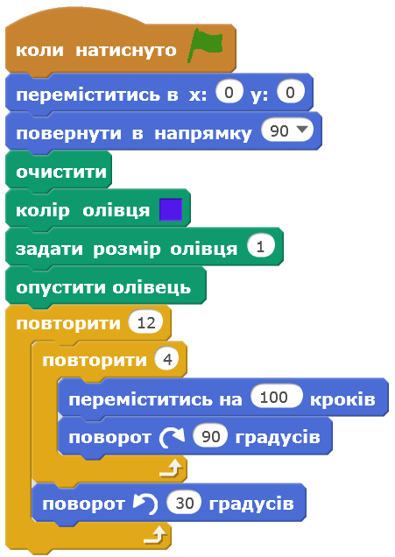
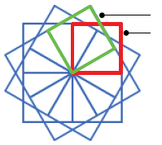
Кілька фігур - узор
Повторювати певну кількість разів
Поворот у кінці
2 квадрат
1 квадрат

Slide 9
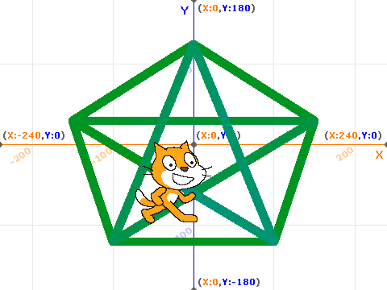
Малювання зірки
Зірка має більшу суму кутів
Поворот щоразу на 144*
5 повторів

Slide 10
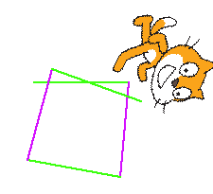
Варіантів безліч
Якщо надто малий кут повороту ( <90*), то Кіт “вилітає” за межі екрану
При зміні кута повороту (наприклад 95*), фігура залишається незамкненою
Збільшивши кількість повторів – одержимо візерунок

Slide 11
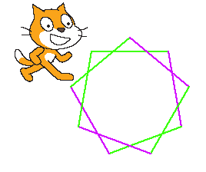
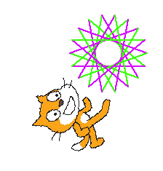
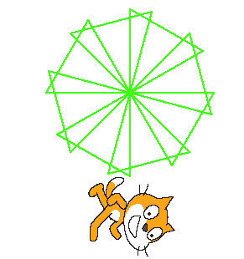
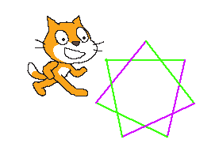
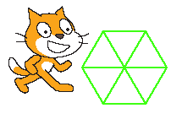
Завдання “Узори”
Створити проект, в якому спрайт буде малювати узор з а будь-яким зразком або за власним задумом.

Slide 12
Алгоритми з повтореннями
Бажаю успіхів!

